Slide 1
Notas científicas Aprendizaje en el servicio Prof. Elizabeth Guadalupe Ramos Suarez 4ºA N.l. 11
Valeria Elizabeth Preciado Villalobos

Slide 2
Notas científicas
¿Qué son los números?
Los números sirven para una infinidad de tareas en el mundo. En la mayoría de procesos, objetos y lugares están involucrados los números aunque no siempre de manera evidente. Su uso principal es que permiten contar objetos.
¿Cómo explicarlo en preescolar?
Los números se utilizan en la vida diaria para contar
objetos, hacer una receta, seguir los pasos de un
instructivo, pagar un juguete.

Slide 3
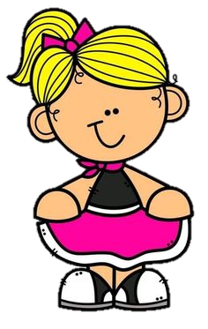
¿Qué es un habitad?
Se denomina, en ecología, el lugar cuyas condiciones son adecuadas para la vida de un organismo, especie o comunidad, ya sea animal o vegetal.
¿Cómo explicarlo en preescolar?
El habitad es el lugar donde pueden vivir seres humanos, animales y plantas.

Slide 4
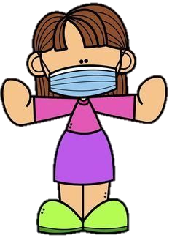
¿Qué es la higiene personal?
Implica cuidar y limpiar el cuerpo. Es importante que los niños comprendan que el aseo en sí mismos es importante para la salud y el bienestar ya que protege el cuerpo de gérmenes y enfermedades.
¿Cómo explicarlo en preescolar?
La higiene personal es el cuidado de nuestro cuerpo, hay que bañarse, lavarse los dientes, cepillarse el cabello,
cortarse las uñas y lavarse las manos.

Slide 5
Bibliografía
https://www.lifeder.com/para-que-sirven-numeros/
https://www.significados.com/habitat/
https://sesamo.com/articulos/higiene-personal.html

